Slide 1
Ripple counter
Asinhroni brojač
Studenti:
Maja Stojković – broj indeksa: 317/2014
Tamara Marčetić – broj indeksa: 19/2014
Asistent:
Jelena Hadži-Purić
Profesor:
Veljko Milutinović

Slide 2
Sadržaj
Brojači – definicija, funkcija i podela
Princip rada asinhronih brojača
Implementacija:
Verilog
Maxeler

Slide 3
Brojači – definicija, funkcija i podela
Brojači su sekvencijalne mreže, gde se kao memorijski element koriste flipflopovi
Osnovna funkcija brojača je da za unos 0, omogući redom izlaze 1, 2, 3, ... (kraj se određuje na osnovu broja bitova); međutim, potpuno je analogna implementacija i „čudnih brojača“, gde mi treba da omogućimo potpuno proizvoljan, željeni, prelaz iz stanja u stanje
Osnovna podela brojača je na:
Sinhrone – sve promene se registruju istovremeno, reaguje se na promenu signala časovnika
Asinhrone – ne postoji časovnik koji kontroliše rad, na promene se ne reaguje istovremeno u celom kolu, već svaki flipflop zasebno registruje promene

Slide 4
Princip rada asinhronih brojača
Na slici je prikazana šema binarnog brojača – flipflopovi redom reaguju, izlaz iz jednog predstavlja ulaz u drugi, što se kraće naziva i „rednom pobudom“:

Slide 5
Princip rada asinhronih brojača
Stanje svakog flip-flopa se menja kada nivo na njegovom T ulazu prelazi iz stanja jedan (1) u stanje nula (0), odnosno kažemo da flip-flop okida na negativnu ivicu ulaznog takta
Prvi takt vrši setovanje prvog flip-flopa A
Tu imamo slučaj da se A tada menja od 0 na 1, odnosno ostaje bez uticaja na ostale flip-flopove
Drugi takt resetuje prvi flip-flop A; u ovom trenutku se A menja od 1 na 0, što nam prouzrokuje setovanje drugog flip-flopa B, i tako redom...
Kako je brojač sekvencijalna mreža, moramo imati definisano njegovo početno stanje
Kod klasičnih brojača, koji broje unapred, početno stanje je stanje u kom su svi flip-flopovi resetovani, tj. glavni ulazi svih flip-flopova su nula

Slide 6
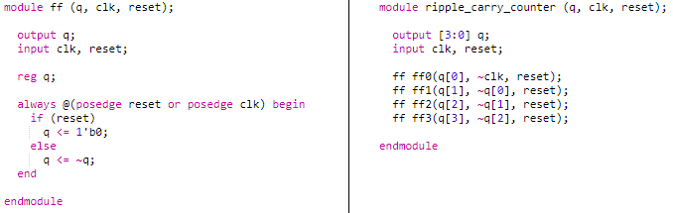
Implementacija - verilog

Slide 7
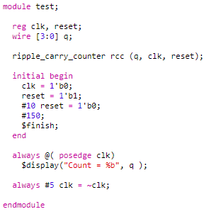
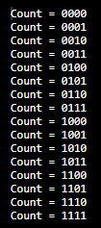
Test bench i rezultat

Slide 8
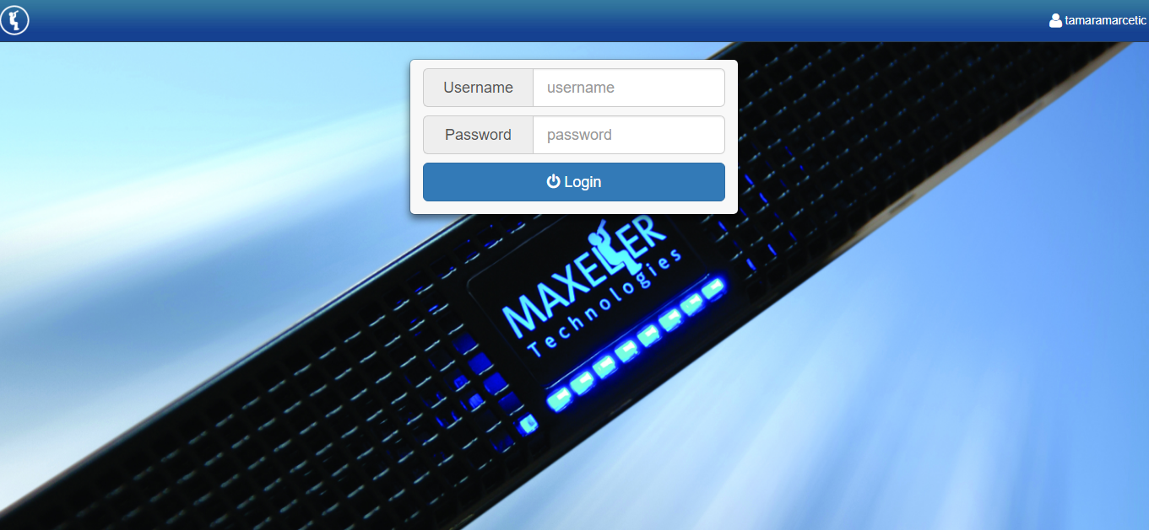
Implementacija - maxeler

Slide 9
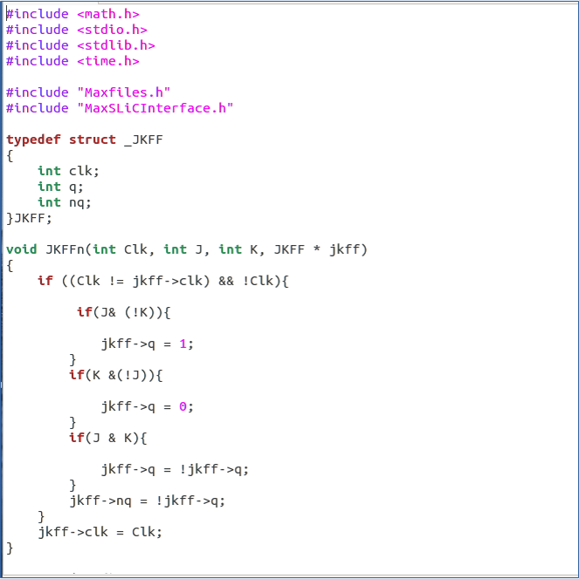
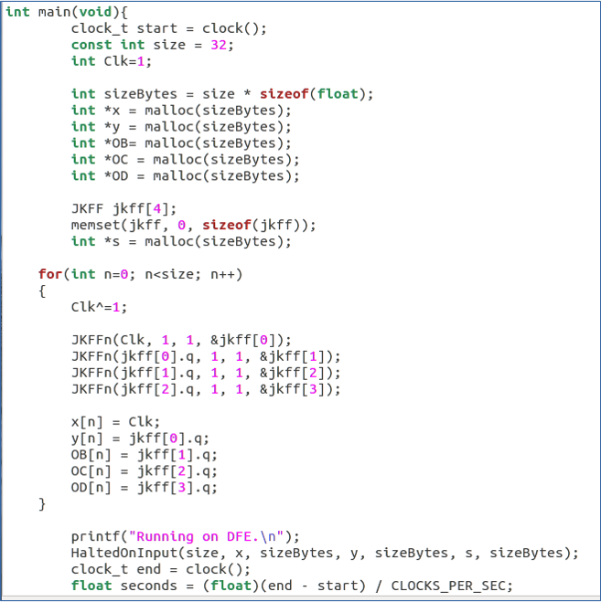
Cpu code

Slide 10
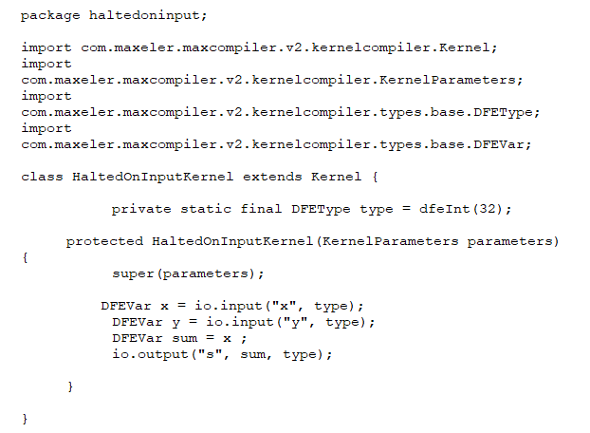
Kernel code

Slide 11

rezultat

Slide 12
HVALA NA PAžNJI!
Kontakt:
Maja Stojković – email: mr14317@alas.matf.bg.ac.rs
Tamara Marčetić – email: mr14019@alas.matf.bg.ac.rs

